Slide 1
Дослідницький проєкт
«LEGO – тільки гра
чи помічник у навчанні»
Підготувала:
Вчитель початкових класів
Подолівської філії
Каліберда Марія Юріївна

Slide 2
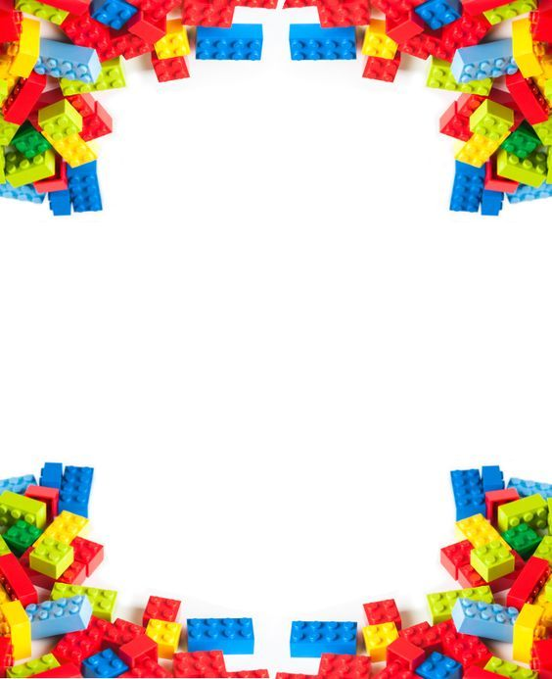
Мета : вивчити вплив конструктора Lego на результати навчання дітей через гру
Навчальні цілі та очікувані результати:
Вивчити історію виникнення та види конструктора Lego ;
Розкрити можливості використання Лего в навчальному процесі;
Здійснити моніторинг учнів 1 класу про конструктор Lego;
Виявити, який вплив має конструктор Lego на розвиток і творче мислення учнів.

Slide 3
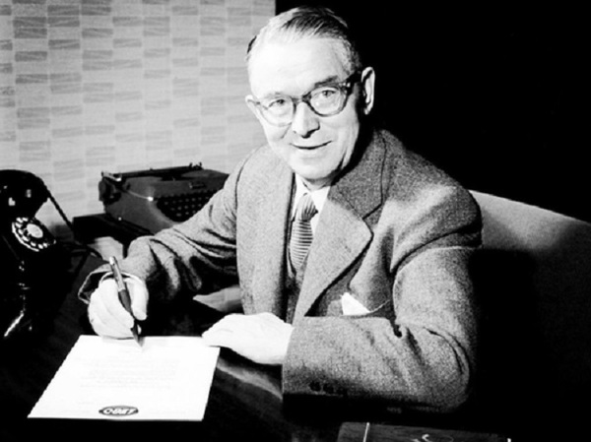
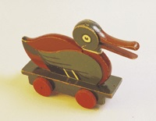
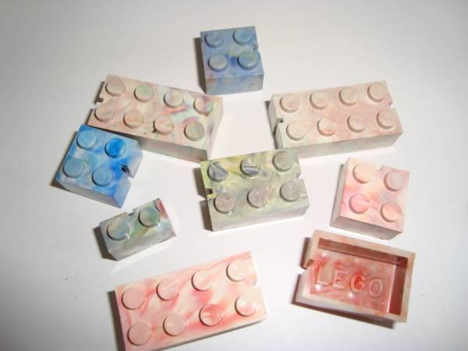
Історія виникнення
Lego
Історія Lego почалась в Данії в 1932 році, коли столяр Олі Крік Крістіансен зробив для свого сина звичайну дерев‘яну іграшку.
Lego у перекладі означає «Захоплююча гра". Датською спочатку це звучало "Leg Godt"
Спочатку випускали дерев‘яні цеглинки, а з 1947 року компанія почала випускати вже пластикові кубики, особливістю яких були штирі, завдяки ним цеглинки можна було з‘єднувати

Slide 4
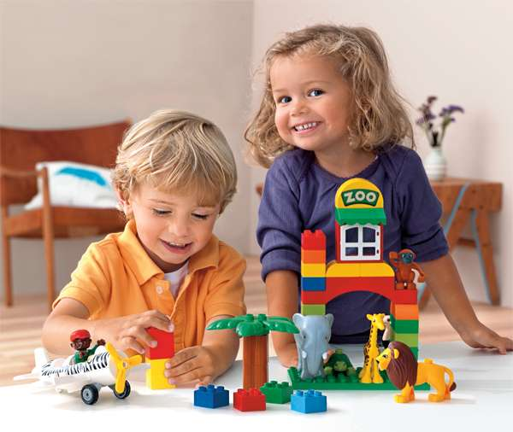
Цеглинки в їх сьогоднішньому вигляді стали випускати
з 1958 року.
Конструктор Lego розрахований на будь-який вік дітей, а також призначений як для хлопчиків, так і для дівчаток

Slide 5
РІЗНОВИДИ КОНСТРУКТОРА LEGO
Всі іграшки Lego об‘єднані в серії

Slide 6
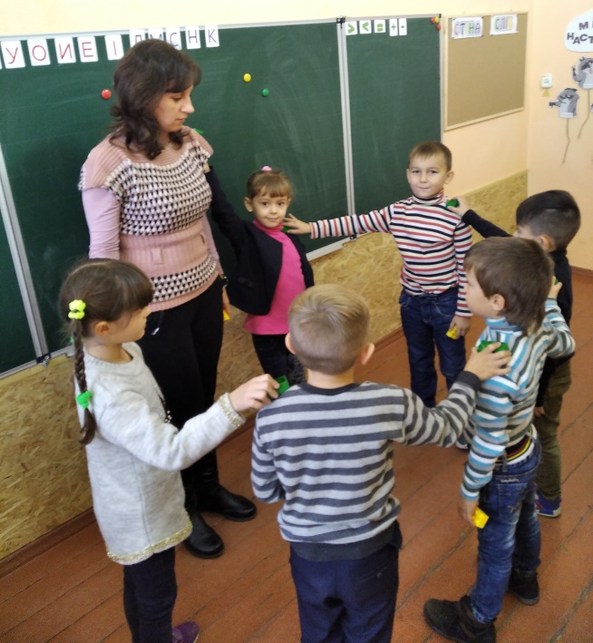
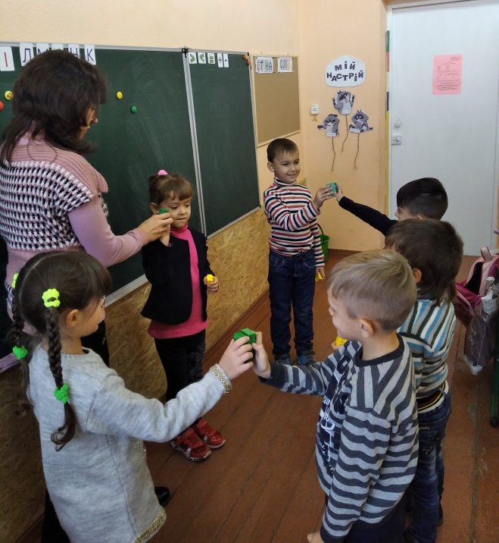
На яких предметах діти найбільше застосовують Лего?
Ранкове коло з Лего

Slide 7
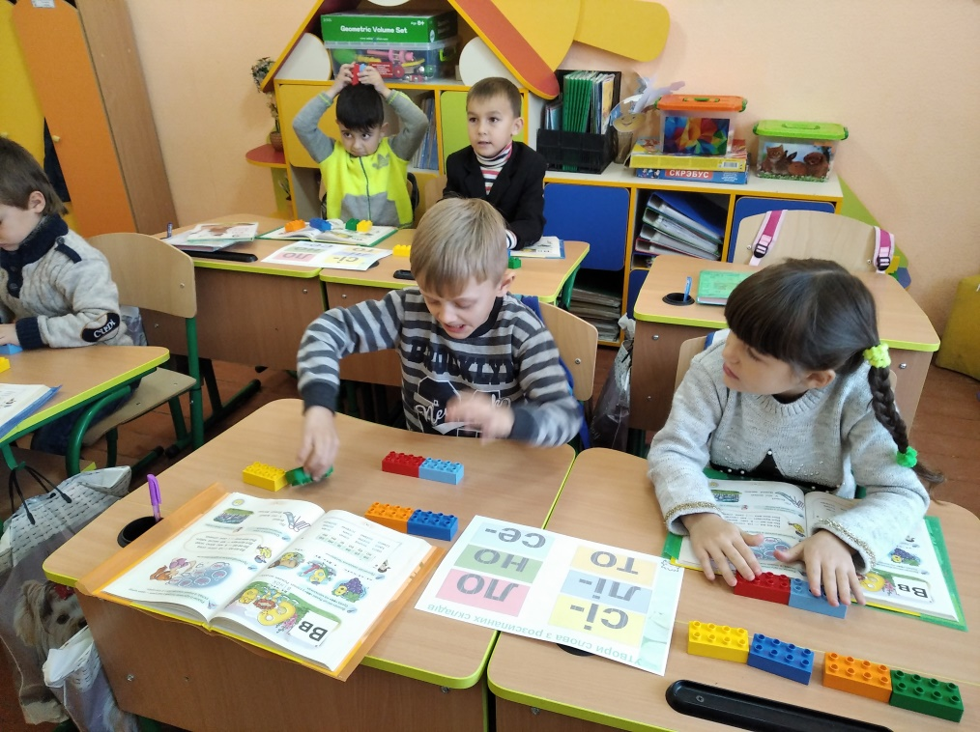
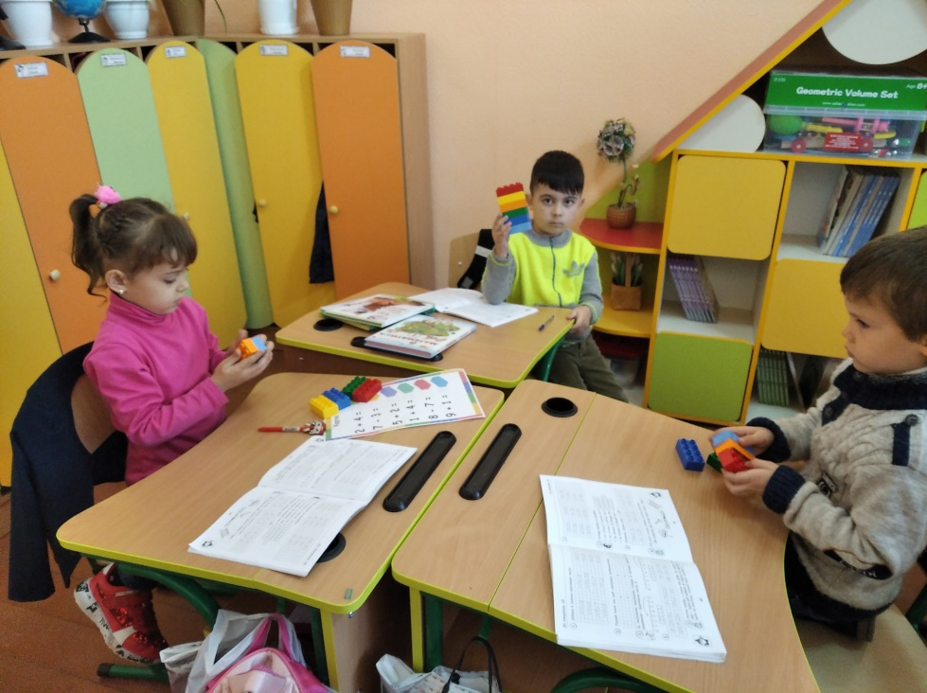
На уроках навчання грамоти
Гра «Склади слово»
На уроках математики розв ‘язуємо приклади
за допомогою
Лего-цеглинок

Slide 8
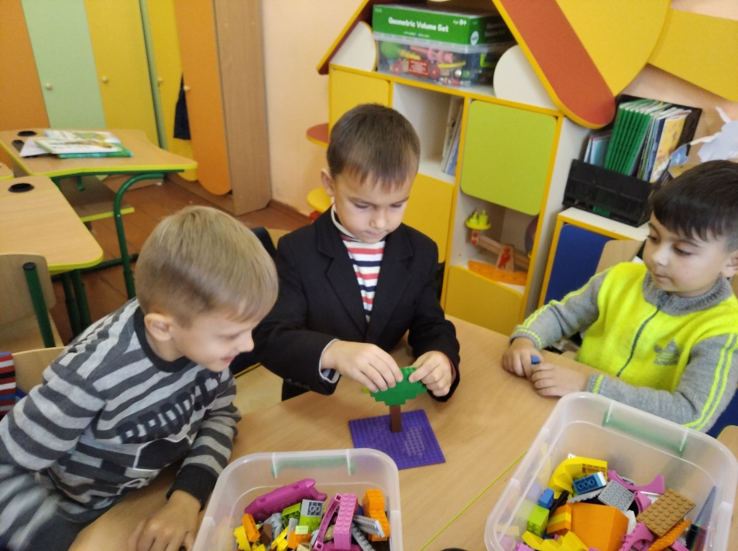
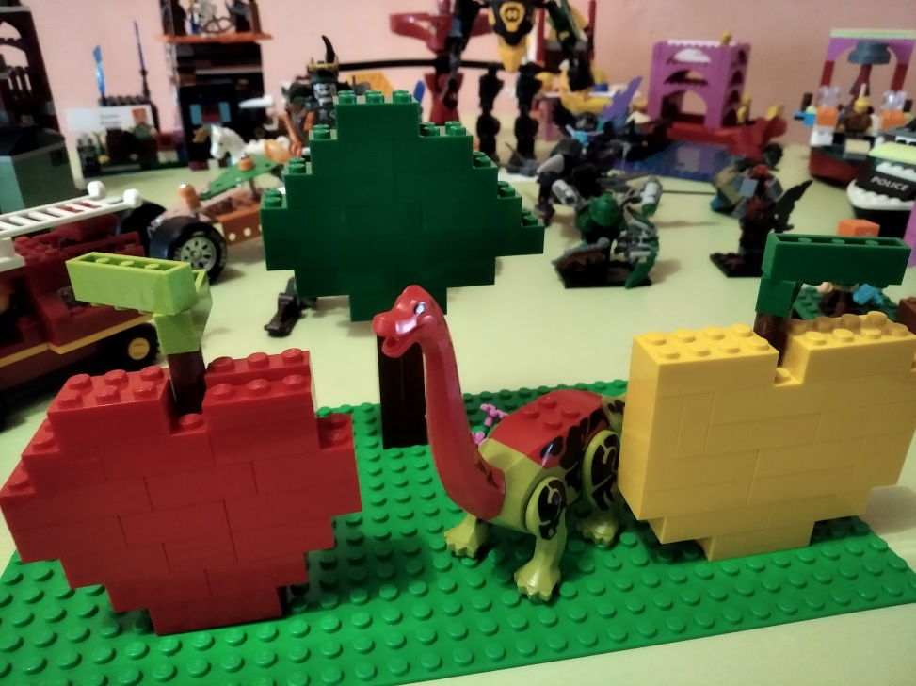
На уроках ЯДС
Створюємо проєкт
«Жива і нежива природа»

Slide 9
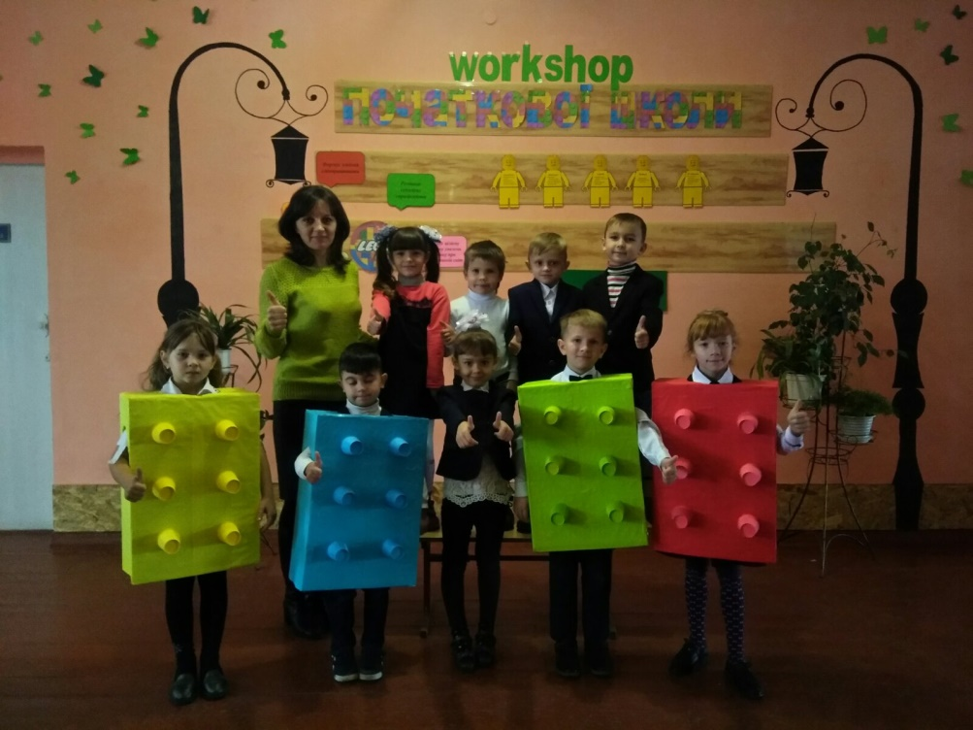
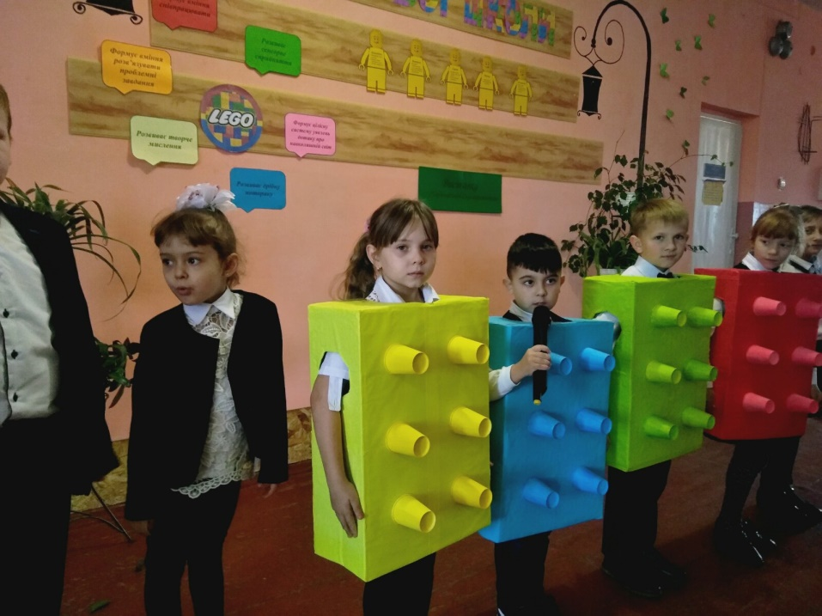
Експрес-досьє
«Що таке Лего і де його знайшли?»

Slide 10
ДОСЛІДЖЕННЯ
На думку великого і всім відомого педагога К.Д.Ушинського, будівельні іграшки допомагають формувати в дитині відчуття ритму, пропорцій, масштабу, краси і композиції.
Принадність конструкторів ЛЕГО полягає в тому, що іграшками вони стають тільки після складання. Однак навіть в процесі складання дитина отримує задоволення, адже він може робити що хоче, так як, сотні деталей різної форми дозволяють йому розвинути свою фантазію в будь-якому напрямку. А щоб отримати той замок (або будь-яку іншу конструкцію), яка зображена на коробці, дитині доведеться докласти чимало зусиль.
Крім усього іншого, конструктор, що складається з безлічі дрібних деталей, допомагає розвивати дрібну моторику рук. Також ЛЕГО розвиває пам'ять і мислення, адже дитині потрібно запам'ятати, в якій послідовності і куди потрібно поставити ті чи інші деталі. Чи варто говорити, що в процесі гри з уже готовою конструкцією у дитини формується фантазія.

Slide 11
Опитування учнів 1 класу
Чи є в тебе конструктор Lego?
Яким чином ти граєш в Lego : за схемою чи будуєш сам?

Slide 12
Які навчальні предмети полюбляють діти, що грають в Lego:

Slide 13
Моніторинг результативності застосування Лего

Slide 14
ВИСНОВОК
Займаючись дослідженням поставленого питання, можу сказати, що LEGO - це корисна іграшка для дитини будь-якого віку.
Конструювання - це творчий процес, тобто допомагає розвивати творчі здібності дитини.
Збираючи моделі виключно за схемою - це розвиток уваги, пам'яті, рахунку, форми, симетрії, а це допомога перш за все в математиці, мові, читанні і т.д.
І, на мій погляд, найголовніше в наш час, що при грі в LEGO, діти вчаться спілкуватися один з одним, влаштовувати спільні ігри, поважати свій і чужий труд.
Конструктор LEGO - корисна іграшка, і я б порадила всім батькам подарувати його своїм дітям.

